Slide 1
ΔΙΑΠΟΤΙΣΜΙΚΕΣ ΕΠΙΚΟΙΝΩΝΙΕΣ & ΕΤΕΡΟΤΗΤΑ
Δόμνα Μιχαήλ
Καθηγήτρια
Κοινωνικής Ανθρωπολογίας

Slide 2
ΤΟ ΚΟΙΝΩΝΙΚΟ ΜΟΝΤΕΛΟ ΓΙΑ ΤΗΝ ΑΝΑΠΗΡΙΑ: ΑΝΑΠΤΥΞΗ, ΙΔΕΟΛΟΓΙΑ, ΠΟΛΙΤΙΚΗ ΚΑΙ ΣΥΓΧΡΟΝΕΣ ΑΠΟΨΕΙΣ

Slide 3
Μορφές ετερότητας [παρατηρήσιμες και μη]
Κοινωνική προέλευση
Οικονομική κατάσταση
Εθνοτικότητα/εθνικότητα
Γλώσσα,
Θρησκεία
Φύλο
Σεξουαλικός προσανατολισμός
Σωματικά χαρακτηριστικά (σωματική αρτιμέλεια, εμφανείς και αφανείς αναπηρίες, κατάσταση υγείας
Μαθησιακές δυσκολίες,
Διαφορές αξιών (απόψεις, πεποιθήσεις, ιδεολογία),
Επίπεδο εκπαίδευσης
Ηλικία κλπ.

Slide 4
Βασικές έννοιες
Σχέσεις εξουσίας
Ισοτιμία
Διαχείριση της Ετερότητας

Slide 5
Θετική ταυτοποίηση (Positive identification) η περίπτωση του Sam Berns
https://youtu.be/36m1o-tM05g

Slide 6
Στέλλα Γιανγκ: «Δεν είμαι η έμπνευσή σας»
https://www.ted.com/talks/stella_young_i_m_not_your_inspiration_thank_you_very_much/transcript?language=el

Slide 7
‘Disability or other ability’ Δυσικανότητα ή άλλη ικανότητα
https://www.youtube.com/watch?v=Gc-2B9sMQ8A

Slide 8
ΟΡΟΛΟΓΙΑ
Disability: η ελληνική μετάφραση ‘αναπηρία’ τείνει να παραπέμπει στην κινητική αναπηρία εμποδίζοντας την κατανόηση καταστάσεων που δεν είναι σωματικές.
Η λέξη δυσικανότητα αντιστοιχεί πληρέστερα στην αγγλική λέξη και διευκολύνει νοηματοδοτήσεις για ένα ευρύτερο σύνολο των καταστάσεων που θεωρούνται δυσικανότητες.

Slide 9
Για τον όρο δυσικανότητα
Νομίζω ότι το δυσικανότητα στοιχεί καλύτερα στο γενικό (και προβληματικό όρο) disability. Ετυμολογικά τo αναπηρία (ανα + πήρωση) σημαίνει «ο έχων βλάβη στο σώμα». Χρηστικά την έλλειψη αρτιμέλειας και κατευθύνει κυρίως στην κινητική αναπηρία.
Το δυσικανότητα είναι αυτό που η αγγλική λέξη εννοεί: μερική απώλεια μιας ικανότητας -όχι απουσία της όμως. Πέρα από αυτό στα ελληνικά υπάρχει μια χρόνια δυσκολία με το αναπηρία στην περιγραφή μιας συγκεκριμένης νοητικής κατάστασης.

Slide 10
Υπάρχουν δύο άκρα
α) ποτέ το learning disability δεν μεταφράστηκε στα ελληνικά μαθησιακή αναπηρία. Το μαθησιακή δυσκολία που επιλέχτηκε αποκλίνει σημαντικά από τον αγγλικό όρο, δημιουργεί ταυτολογίες (π.χ. έχει μαθησιακή δυσκολία που εκφράζεται με δυσκολία στη φωνολογική ενημερότητα)
β) η περίπτωση του intellectual disability - από το 2010 καταργείται στις ΗΠΑ το mental retardation. Στην Ελλάδα όμως επιμένουμε στον όρο «νοητική υστέρηση» (που είναι πιο βαρύ σε περιεχόμενο αλλά όχι σε άκουσμα από το «νοητική καθυστέρηση») ενώ το «διανοητική αναπηρία» θα ήταν πολύ σκληρό.

Slide 11
Αναπηρία & νόηση
Γενικά όπου το αναπηρία πάει και κολλάει σε μια κατάσταση που έχει σχέση με τη νόηση τη βαραίνει πολύ περισσότερο από ότι κάνει ο όρος «δυσικανότητα». Από κει και πέρα υπάρχουν κινηματικοί και πολιτικοί λόγοι.

Slide 12
Αναπηρία & πολιτική
Σε πολιτικό επίπεδο, ο όρος «αναπηρία» βοηθάει σε μια συγκειμένη ηγεμονία ομάδων και γραφειοκρατιών που οι καταστάσεις τους σχετίζονται με το σώμα αλλά όχι με τη νόηση και ως αποτέλεσμα είναι ότι πολλές φορές παίρνονται υπόψη μόνο τα συμφέροντα των πρώτων ακόμα και όταν είναι σε βάρος των δεύτερων.

Slide 13
δικαιωματικός νόμος ΗΠΑ
Με τον δικαιωματικό νόμο για τα άτομα με disability (1990) γίνεται μια σαφής επιλογή για ένταξη στην αγορά εργασίας όσων έχουν σωματική αναπηρία/δυσικανότητα και εγκαταλείπονται κοινωνικά σε προγραμματικό επίπεδο -στο βαθμό που δεν υπάρχουν πιέσεις- όλοι όσοι οι καταστάσεις τους σχετίζονται με τη νόηση (π.χ. άτομα με αυτισμό, άνοια, νοητική δυσικανότητα, σοβαρή επικοινωνιακή δυσικανότητα).
Τέλος, το γλωσσικό είναι ένα δυσεπίλητο πρόβλημα. Η γλώσσα δεν είναι αθώα αλλά δεν πρέπει και να υποστασιοποιείται ή φετιχοποιείται. Παράδειγμα, στις ΗΠΑ υπάρχει γενικά η τάση να δίνεται προτεραιότητα στο άτομο με Χ disability, στη Βρετανία το αναπηρικό κίνημα -λόγω του κοινωνικού μοντέλου που αναπτύχθηκε εκεί- θέλει Disability πρώτα (π.χ. disabled person) στα πλαίσια ενός κινηματικού pride.

Slide 14
Disability & Impairment Δυσικανότητα & βλάβη, αναπηρία, δυσλειτουργία
Υπάρχουν πολλοί ορισμοί της δυσικανότητας και της βλάβης που μερικές φορές αλληλεπικαλύπτονται και μερικές φορές διακρίνονται.
Impairment: βλάβη, τραυματισμός, ασθένεια ή συγγενής κατάσταση που προκαλεί ή ενδέχεται να προκαλέσει απώλεια ή διαφορά στη φυσιολογική ή ψυχολογική λειτουργία.
Disability είναι το αποτέλεσμα των αρνητικών αλληλεπιδράσεων που συμβαίνουν μεταξύ ενός άτομου με βλάβη (impairment) και το κοινωνικό του περιβάλλον.

Slide 15
ορολογία
Οι υποστηρικτές του κοινωνικού μοντέλου χρησιμοποιούν τη διάκριση μεταξύ βλάβης και δυσικανότητας για να περιορίσουν τις δυσικανότητες στο επίπεδο της κοινωνικής διάστασης/κοινωνικής καταπίεσης. Υποβαθμίζουν το ρόλο των βιολογικών και νοητικών καταστάσεων στη ζωή των ατόμων με δυσικανότητα.

Slide 16
ΑΝΘΡΩΠΟΛΟΓΙΚΗ & ΚΟΙΝΩΝΙΟΛΟΓΙΚΗ ΘΕΩΡΙΑ ΤΗΣ ΔΥΣΙΚΑΝΟΤΗΤΑΣ

Slide 17
Δυσικανότητα & κουλτούρα
«Η δυσικανότητα μπορεί να θεωρηθεί ως μια κουλτούρα, η κουλτούρα μπορεί να θεωρηθεί δυσικανότητα και τα πολιτισμικά πρότυπα και αξίες επηρεάζουν τις αντιλήψεις της δυσικανότητας» (McDermott & Herve, 1995).

Slide 18
Ετερότητα –κοινωνία-κουλτούρα
Είναι παγκοσμίως παραδεκτό ότι «ορισμένες φυσικές και συμπεριφορικές διαφορές αναγνωρίζονται σε όλες τις κοινωνίες», αλλά οι αντιδράσεις σε αυτές τις διαφορές ποικίλλουν σημαντικά μεταξύ των πολιτισμών και των κοινοτήτων.
(Groce, 1985; Klotz, 2003; McDermott, 1995; Rao, 2006; Scheer, 1988; Shuttleworth, 2004)

Slide 19
Ανθρωπολογία & δυσικανότητα
Οι ανθρωπολόγοι συνέβαλαν στην κατανόηση της δυσικανότητας ως μια κοινωνικοπολιτισμική εμπειρία και μια σωματική ή ψυχική κατάσταση
(McDermott, 1995; Scheer, 1988).
Οι ανθρωπολογικές θεωρίες έχουν επηρεάσει τον δημόσιο λόγο για την δυσικανότητα εστιάζοντας στις πολιτισμικές αντιλήψεις για τη δυσικανότητα. Η πολιτισμική σχετικότητα της δυσικανότητας έχει επηρεάσει βαθιά τη θεραπεία των ατόμων με αναπηρίες με την πάροδο του χρόνου.
(Cervinkova, 1996; Klotz, 2003).

Slide 20
Πρωτοπόρες ανθρωπολογικές μελέτες της δυσικανότητας
Ruth Benedict (μαθήτρια του Franz Boas, καθηγήτρια της Margaret Mead) πρωτοπόρος στον τομέα της ανθρωπολογίας, η οποία δημοσίευσε μια σημαντική μελέτη των διαπολιτισμικών αντιλήψεων της επιληψίας (Benedict, 1934).
Αυτή ήταν η πρώτη σημαντική ανθρωπολογική μελέτη της αναπηρίας/δυσικανότητας, και από τη δεκαετία του 1930, το εκάστοτε πολιτισμικό πλαίσιο έγινε κεντρικό στοιχείο της ανθρωπολογικής μελέτης της αναπηρίας/δυσικανότητας. Η ίδια είχε μερική κώφωση λόγω παιδικής ασθένειας.

Slide 21
Ruth Benedict (1887-1948)

Slide 22
Jane και Lucien Hanks (1948)
δημοσίευσαν μια διαπολιτισμική μελέτη που επικεντρώθηκε στους κοινωνικούς παράγοντες που επηρεάζουν την κατάσταση των ατόμων με αναπηρίες σε ποικίλους πολιτισμούς, συμπεριλαμβανομένων των ιθαγενών Αμερικανών, Ασιατών, Ειρηνικού και αφρικανικών πληθυσμών.

Slide 24
Δεκαετία ‘50
Κατά τη διάρκεια της δεκαετίας του 1950, η Margaret Mead, φοιτήτρια της ανθρωπολόγου Ruth Benedict, δημοσίευσε σχόλια που περιελάμβαναν άτομα με αναπηρίες στην αμερικάνικη κοινωνία των «κανονικών» Αμερικανών. Υποστήριξε ότι η μελέτη του αμερικανικού εθνικού χαρακτήρα έπρεπε να περιλαμβάνει όλους τους τύπους Αμερικανών (Mead, 1953). Αυτή ήταν η πρώτη σημαντική πρόταση ότι τα άτομα με αναπηρίες πρέπει να συμπεριληφθούν στην ανθρωπολογική έρευνα ώστε να κατανοήσουμε πλήρως την ανθρώπινη φύση.

Slide 25
Erving Goffman’s (1922-1982) “stigma”
Ο κοινωνιολόγος και ανθρωπολόγος Erving Goffman (1963), εισήγαγε την έννοια του ‘στιγματισμού’ και αυτό πήγε ένα βήμα μπροστά την ανθρωπολογική μελέτη της δυσικανότητας.
Ο Goffman συχνά χρησιμοποίησε ποιοτικές προσεγγίσεις, συγκεκριμένα εθνογραφία, όπως στη μελέτη του για τις κοινωνικές πτυχές της ψυχικής ασθένειας, και συγκεκριμένα τη λειτουργία των ιδρυμάτων. [Η πρώτη του γυναίκα του έπασχε από ψυχική νόσο και αυτοκτόνησε]. Ίσως ο πρώτος μεταμοντέρνος κοινωνιολόγος θεωρητικός.
In 1970 Goffman became a cofounder of the American Association for the Abolition of Involuntary Mental Hospitalization^{[16]} and coauthored its Platform Statement.[
In 2007 he was listed by The Times Higher Education Guide as the sixth most-cited author in the humanities and social sciences, behind Anthony Giddens, Pierre Bourdieu and Michel Foucault, and ahead of Jürgen Habermas.^{[2]}

Slide 26
Πριν τα ’70s
Πριν από τη δεκαετία του '70, η αναπηρία /δυσικανότητα θεωρήθηκε ιδιωτικό πρόβλημα των ατυχών οικογενειών και των μεμονωμένων μελών που υπέφεραν εξαιτίας της αφύσικης συμπεριφοράς τους ή της λειτουργικής αδυναμίας τους. Αλλά ένα αναπτυσσόμενο δίκτυο ακτιβιστών και διανοούμενων άρχισαν να επαναπροσδιορίζουν τη δυσικανότητα ως μια κατάσταση όχι των ίδιων των ανθρώπων με φυσικές και διανοητικές βλάβες, αλλά ως αποτυχία διασύνδεσής τους με το κοινωνικό περιβάλλον.

Slide 27
Gelya Frank (1986:43)
«Αυτοί οι ακτιβιστές υποστήριξαν ότι ο βαθμός της ικανότητας ή της δυσικανότητας ενός ατόμου εξαρτάται από την πρόσβαση σε δημόσιες εγκαταστάσεις, την κοινωνική στήριξη, την προστασία από τις διακρίσεις και την πολιτισμική αποδοχή. Οι συνθήκες αποκλεισμού, κι όχι οι μειονεξίες, αποτελούν τη βασική αιτία της δυσικανότητας».

Slide 28
Anastasiou & Kauffman
“Η έννοια της δυσικανότητας που απεικονίζεται στο κοινωνικό μοντέλο συλλαμβάνεται συνοπτικά από βασικές φράσεις όπως «η δυσικανότητα είναι εξ ολοκλήρου και αποκλειστικά κοινωνική» (Oliver, 1996a, σ. 35) και «μια κοινωνική θεωρία της δυσικανότητας μπορεί να αναπτυχθεί καλύτερα μέσω της χρήσης της έννοιας της καταπίεσης» (Abberley, 1987, σ. 7).”

Slide 29
…
Τα βασικά επιχειρήματα του κοινωνικού μοντέλου επισήμως διατυπώθηκαν το 1976 με μια δήλωση της Union of the Physically Impaired Against Segregation:

Slide 30
“Κατά την άποψή μας, είναι η κοινωνία που καθιστά ανίκανους τους ανθρώπους με σωματικές βλάβες. Η δυσικανότητα είναι κάτι που επιβάλλεται πάνω από τις βλάβες (impairment) μας μέσα από τον τρόπο που βρισκόμαστε απομονωμένοι και αποκλεισμένοι από την πλήρη συμμετοχή μας στην κοινωνία. Συνεπώς τα άτομα με δυσικανότητες είναι μια καταπιεσμένη κοινωνική ομάδα. Για να γίνει αυτό κατανοητό πρέπει να αντιληφθούμε τη διάκριση μεταξύ σωματικής βλάβης και της κοινωνικής κατάστασης που αποκαλείται «δυσικανότητα», σε άτομα που έχουν κάποια σωματική βλάβη. Επομένως, η βλάβη ορίζεται ως έλλειψη όλων ή μέρους ενός άκρου, οργάνου ή μηχανισμού του σώματος και η δυσικανότητα ορίζεται ως περιορισμός μιας δραστηριότητας που προκαλείται από μια σύγχρονη κοινωνική οργάνωση που αγνοεί λίγο ή πολύ ανθρώπους που έχουν σωματικές δυσκολίες και με τον τρόπο αυτό αποκλείει τη συμμετοχή τους σε δραστηριότητες. Για το λόγο αυτό η σωματική δυσικανότητα αποτελεί μια ιδιαίτερη μορφή κοινωνικής καταπίεσης” (σ. 3-4).

Slide 31
Η αναπηρία ήταν ένα περιθωριοποιημένο πεδίο μελέτης για τους ανθρωπολόγους στα μέσα της δεκαετίας του '70, όταν η Gelya Frank έφερε «φαινομενολογική προοπτική στην ανθρωπολογική μελέτη» ενός «εκ γενετής ακρωτηριασμένου κοριτσιού»
Φαινομενολογία:Μελέτη της συνειδητής εμπειρίας

Slide 32
“Venus on Wheels”

Slide 33
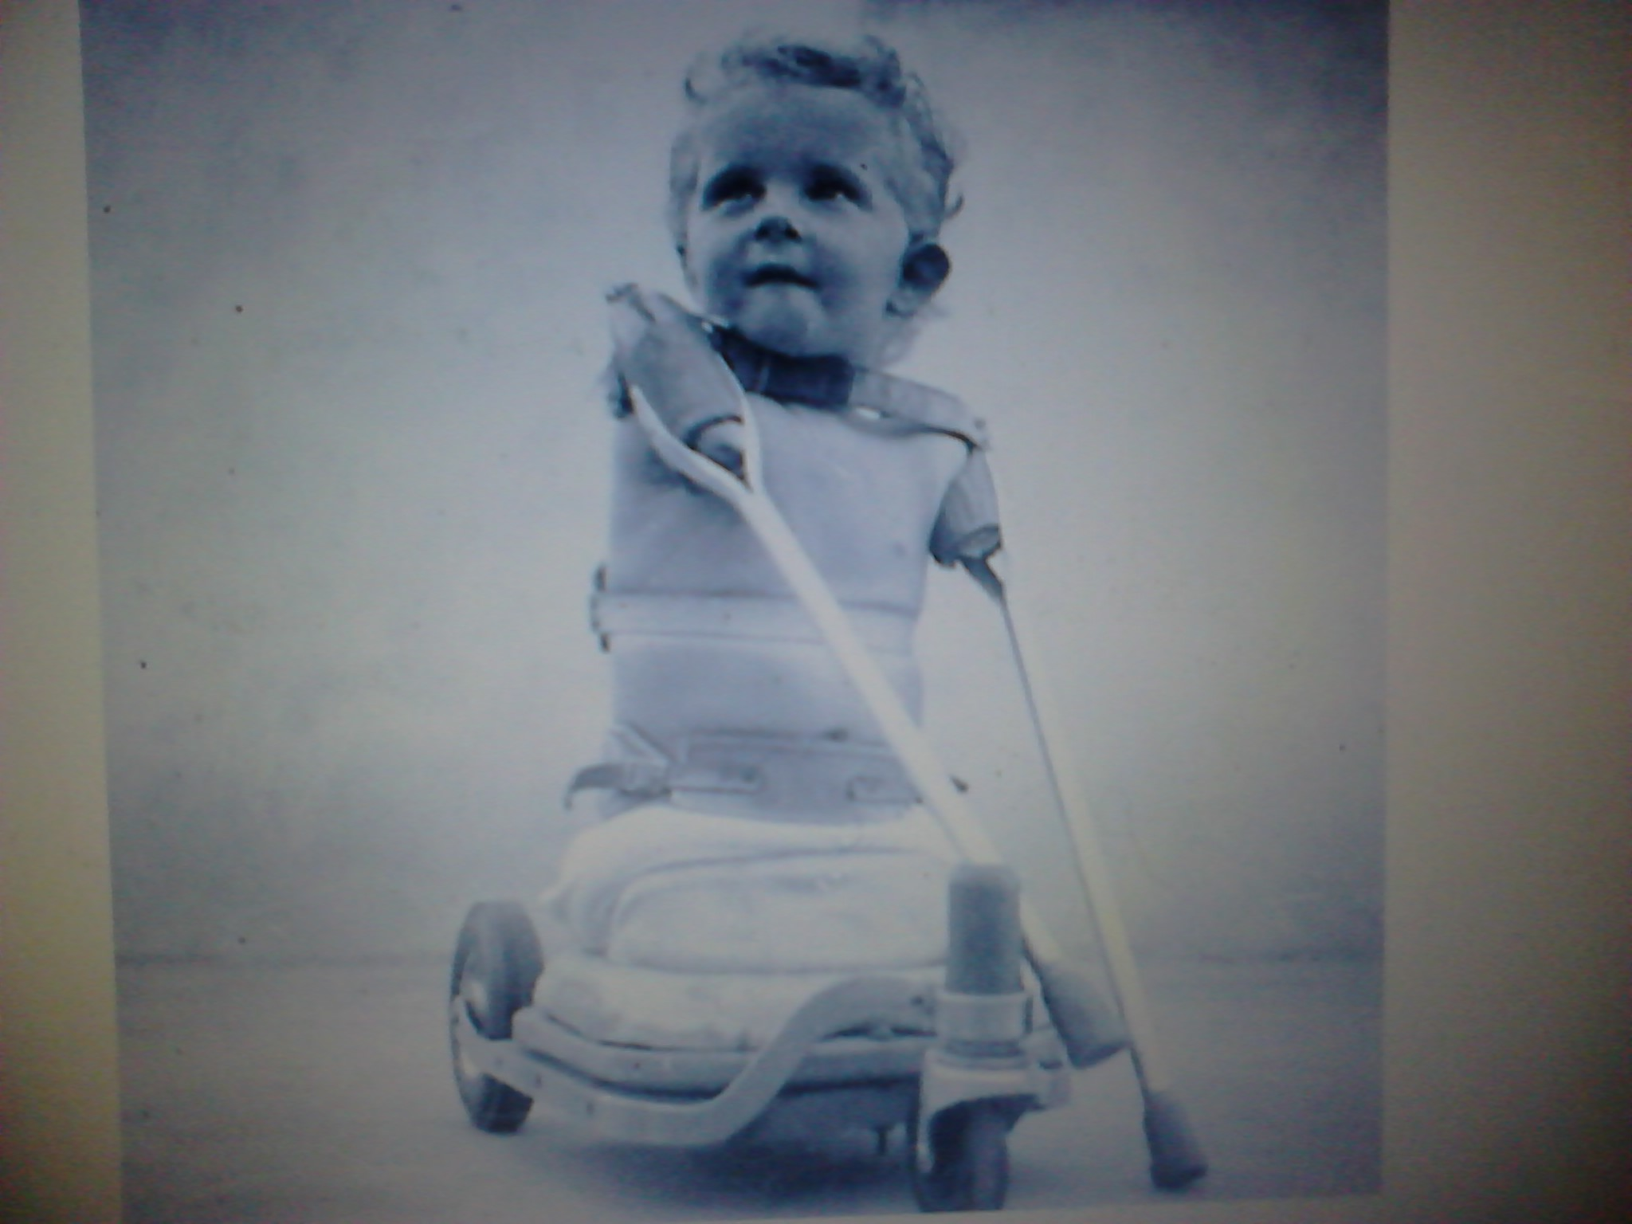

Slide 34
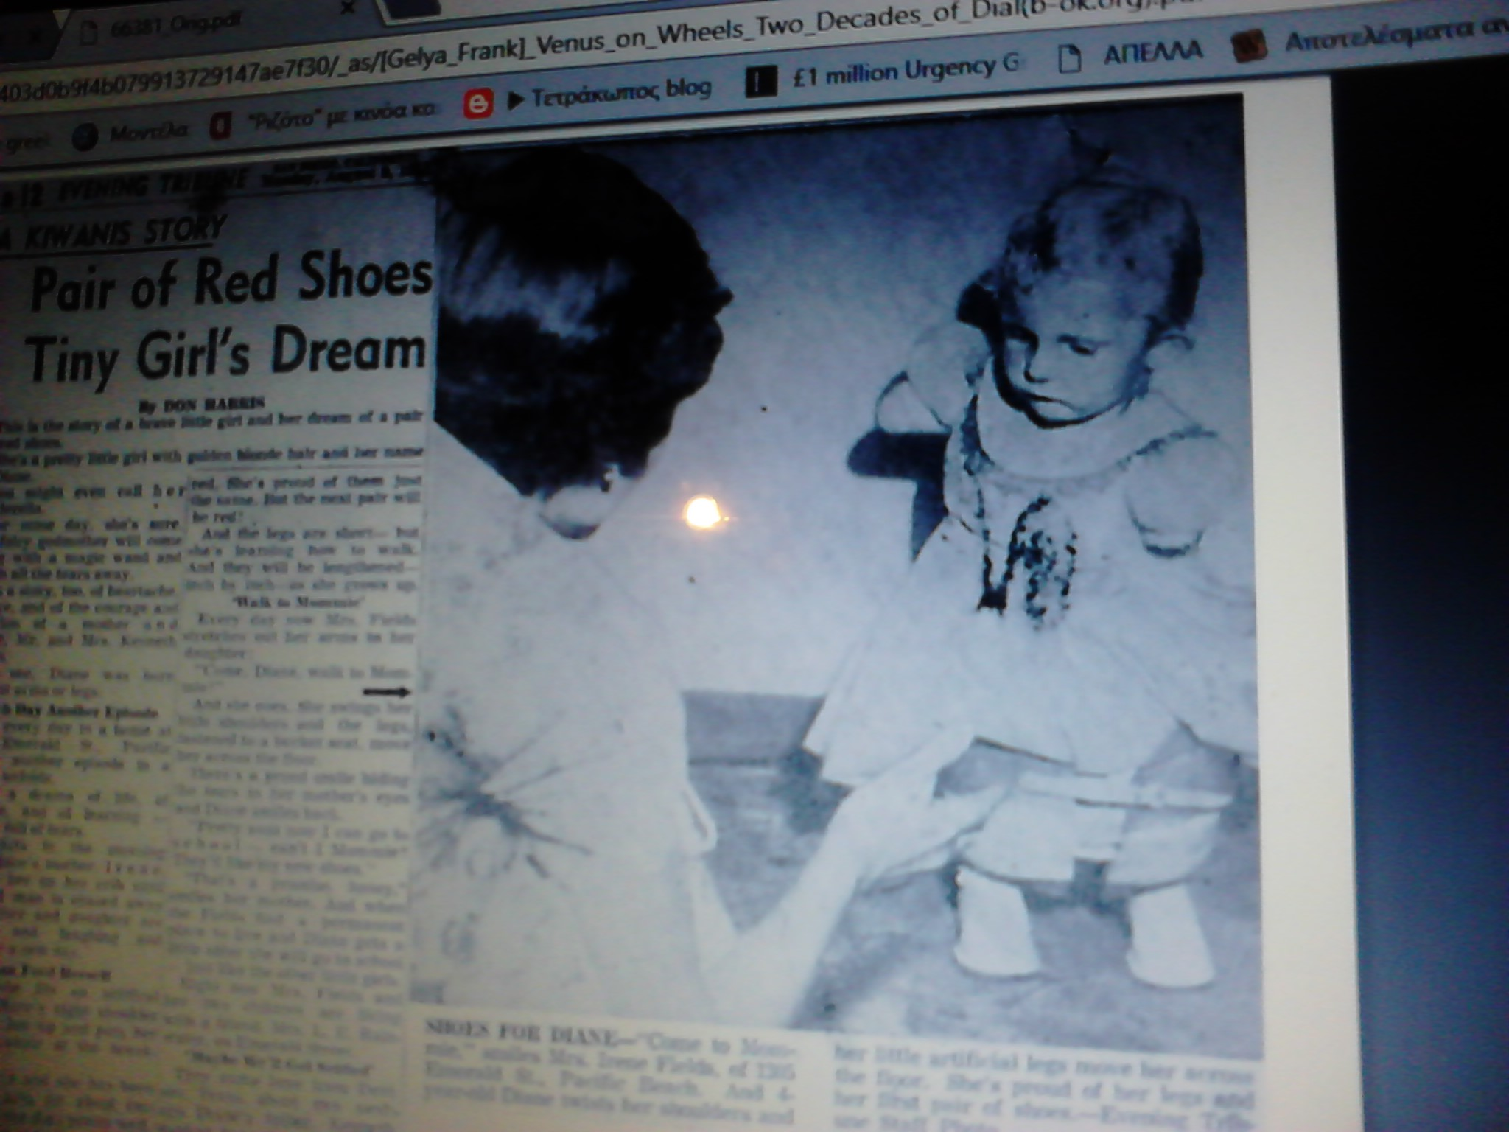

Slide 36
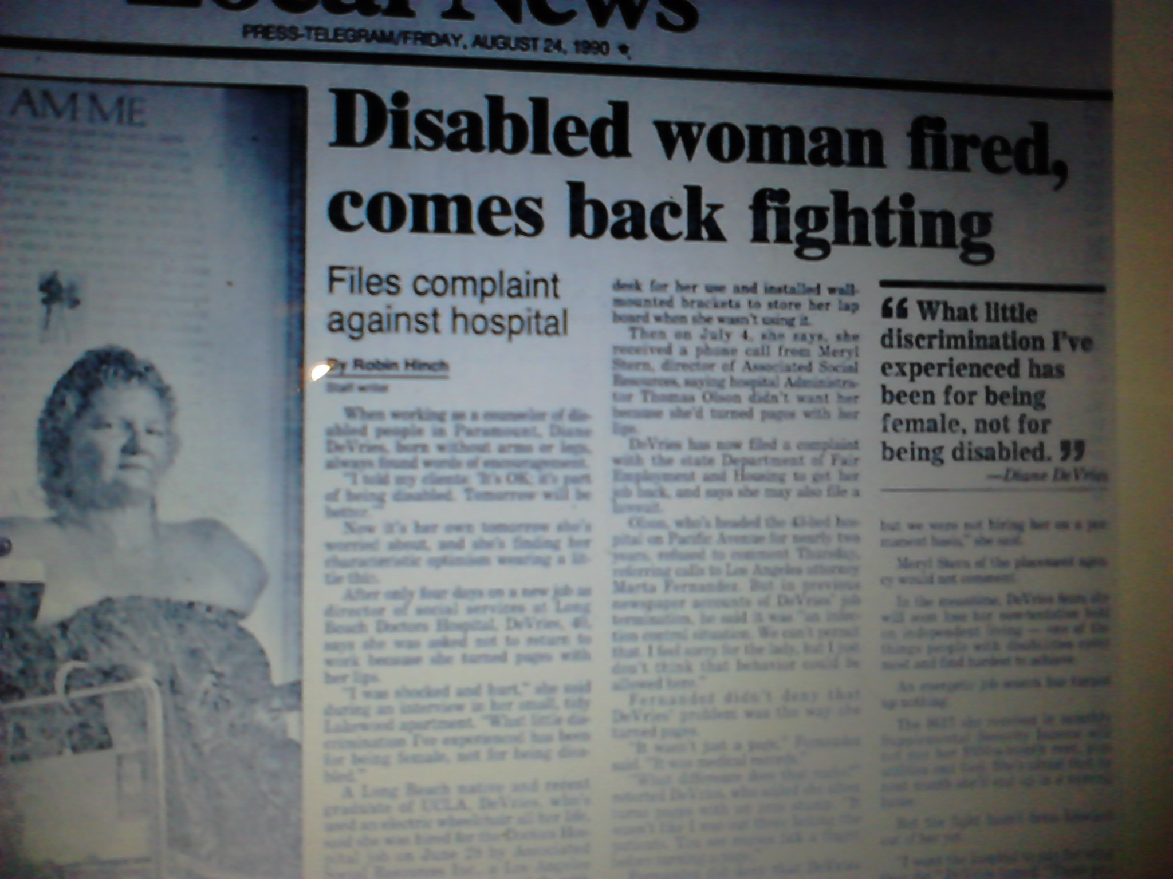

Slide 37
Cultural biography
“Η ζωή της Diane είναι ένα δυνατό παράδειγμα των αλλαγών στην κυριαρχούσα Αμερικανική κουλτούρα το δεύτερο μισό του 20^{ου} αιώνα. Προσφέρει ένα τέλειο παράδειγμα μιας Αμερικάνας γυναίκας της εποχής της, ειδικά σε σχέση με τη θέση των ανθρώπων με αναπηρίες.”

Slide 38
Νέο είδος εθνογραφίας «πολιτισμική βιογραφία»
“Η Diane κι εγώ ήμασταν γυναίκες στα 20 μας επηρεασμένες από το ανερχόμενο ‘δεύτερο κύμα’ φεμινισμού. Ήμασταν επίσης ενεργές αντίστοιχα η μία στο κίνημα για τα δικαιώματα των αναπήρων κι η άλλη στο κίνημα της ανθρωπολογίας να αναγνωρίσει πιο συνολικά τα ενδιαφέροντα και τις φωνές των συχνά αποδυναμωμένων ανθρώπων, τις ζωές των οποίων μελετούσαμε.»

Slide 39
ΑΠΟΣΠΑΣΜΑ ΑΠΟ ΤΟ ΒΙΒΛΙΟ ΤΗΣ FRANK

Slide 40
“You’re always in these classes and you hear about these different types of women. Black women, lesbian women, whatever. And different cultures. But there’s nothing about the disabled woman or the disabled culture. Do you really think there’s a separate disabled culture? As we define culture? “And I [Diane] said, Yeah.”
It is less daunting now to take up Diane’s challenge to write about the disabled woman than it was in the mid-1970s, when the independent living and disability rights movements were still very young.
Disability culture thrives in politics, film, dance, theater, photography, and literature. The interdisciplinary field of disability studies is also flourishing. Feminist reflections on disability are now an established genre. But when Diane and I began our collaboration, her agenda was on the cutting edge.” (1986:26)

Slide 41
1980- άνθηση της ανθρωπολογικής έρευνας για την αναπηρία/δυσικανότητα
Η Joan Ablon αναδείχθηκε ως η ανθρωπολόγος που επηρέασε τις μελλοντικές γενιές ανθρωπολόγων που ενδιαφέρονται για την αναπηρία /δυσικανότητα (Ablon, 1984, 1988, 1992, 1999).

Slide 42
Joan Ablon

Slide 43
Louise Duvall, a medical anthropologist
Ξεκίνησε το ενημερωτικό δελτίο «Αναπηρία & Πολιτισμός», το οποίο έγινε βασική πηγή της ανθρωπολογικής και κοινωνικής επιστήμης σχετικά με την αναπηρία.

Slide 44
Louise Duvall δεκαετία ’80
Ισχυρίζεται ότι η ανθρωπολογία παρέχει ένα θεωρητικό πλαίσιο για τη μελέτη της αναπηρίας. Η κοινωνική και πολιτισμική ανθρωπολογία και η ιατρική ανθρωπολογία έχουν εμπλουτίσει την κατανόησή μας για την αναπηρία. Ανθρωπολογικές ερμηνείες της αναπηρίας περιλαμβάνουν την έννοια του "άλλου", της ‘απόκλισης’ (deviation) του στιγματισμού (stigma) που μπορούν να διευρύνουν την αντίληψή μας για την ανθρώπινη συμπεριφορά στο κοινωνικό περιβάλλον.

Slide 45
Sue Estroff (1981) καθηγήτρια Κοινωνικής Ιατρικής
Διδάσκει ιατρική και ψυχιατρική ανθρωπολογία (την ανάκαμψη από σοβαρές ψυχικές ασθένειες, τον καταναλωτικό ακτιβισμό, την νομική εκπροσώπηση και τη βία μεταξύ των ατόμων με ψυχιατρικές διαταραχές)

Slide 46
Sue Estroff
εξέτασε τις εμπειρίες των ανθρώπων με ψυχιατρικά θέματα από εθνογραφική άποψη, διευρύνοντας το ενδιαφέρον της ανθρωπολογίας για την ψυχική υγεία και τις ψυχιατρικές ασθένειες.

Slide 47
Nora Ellen Groce (1952)
Everyone Here Spoke Sign Language: Hereditary Deafness on Martha’s Vineyard (1985)

Slide 48
Martha’s Vineyard
Από τον δέκατο έβδομο αιώνα μέχρι τα πρώτα χρόνια του εικοστού αιώνα, ο πληθυσμός της Martha’s Vineyard εκδηλώνει ένα εξαιρετικά υψηλό ποσοστό βαθιάς κληρονομικής κώφωσης. Σε πλήρη αντίθεση με την εμπειρία των περισσότερων κωφών στην κοινωνία μας, οι άνθρωποι που γεννήθηκαν κωφοί είχαν τόσο ολοκληρωτικά ενσωματωθεί στην καθημερινή ζωή της κοινότητας, ώστε δεν έβλεπαν τους εαυτούς τους ως άτομα με ειδικές ανάγκες ή ως μια ξεχωριστή ομάδα. Οι κωφοί συμμετείχαν σε όλες τις πτυχές της ζωής, όπως η αστική πολιτική, οι θέσεις εργασίας, οι εκκλησιαστικές υποθέσεις και η κοινωνική ζωή. Πώς ήταν δυνατό αυτό;

Slide 49
Η αιτία ήταν η ενδογαμία που εφάρμοσαν οι 10 οικογένειες που εποίκησαν το West Tisbury and Chilmark προερχόμενοι από τον Kent της M. Βρετανίας. Πρακτική αρκετά συνηθισμένη στις προβιομηχανικές κοινότητες. Μέσα σε λίγες γενιές όλοι οι κάτοικοι ήταν σε κάποιο βαθμό συγγενείς. Ο τελευταίος με κληρονομική κώφωση πέθανε το 1952. Η έρευνα έγινε αργότερα μέσα από αφηγήσεις και αρχεία.

Slide 50
Επειδή το 1900 η θεωρία του Mendel για την κληρονομικότητα δεν ήταν ακόμα γνωστή, οι άνθρωποι απέδιδαν την κώφωση στη κοινότητά τους στο θέλημα του θεού, στις αμαρτίες των ανθρώπων, ή σε κάποια τρομακτική εμπειρία κατά τη διάρκεια της εγκυμοσύνης.
Με τον καιρό καθώς έρχονταν νέοι κάτοικοι στην πόλη άρχισε το φαινόμενο να υποχωρεί.

Slide 51
Στην κοινότητα αυτή, τόσο οι κωφοί όσο και οι ακούοντες μεγάλωναν μιλώντας στη νοηματική γλώσσα. Αυτή η μοναδική κοινωνιογλωσσική προσαρμογή σήμαινε ότι δεν υπήρχαν τα συνήθη εμπόδια στην επικοινωνία μεταξύ των ακουόντων και των κωφών, τα οποία θα έθεταν στην απομόνωση αυτούς τους κωφούς όπως θα γίνονταν σήμερα. Οι άνθρωποι στην κοινότητα των κωφών ανέπτυξαν μια βαθειά αλληλέγγυα κουλτούρα, που δεν συναντούμε πια.

Slide 52
Προς σχολιασμό…
«Η εμπειρία του Martha's Vineyard υποδηλώνει έντονα ότι η έννοια της αναπηρίας/δυσικανότητας είναι μια αυθαίρετη κοινωνική κατηγορία. (1985:108)

Slide 53
Προς σχολιασμό…
«Το πιο σημαντικό μάθημα που πρέπει να πάρει κανείς από την περίπτωση του Martha's Vineyard είναι ότι τα άτομα με αναπηρίες μπορούν να είναι πλήρη και χρήσιμα μέλη μιας κοινότητας, εάν η κοινότητα καταβάλει προσπάθεια να τα συμπεριλάβει. Η κοινωνία πρέπει να είναι πρόθυμη να αλλάξει ελαφρώς για να προσαρμοστεί σε όλους». (1985:108)

Slide 54
Πολιτισμική προσαρμογή
Υπάρχει μεγάλη ανάγκη για ευρύτερη κατανόηση της πολιτισμικής προσαρμογής σε σχέση με την αναπηρία, ιδίως σε διαπολιτισμική προοπτική. Μεταφέροντας τις δικές τους πολιτισμικές αξίες στον τομέα, οι επιστήμονες που μελετούν άλλους πολιτισμούς έχουν σπάνια εξετάσει προσεκτικά τα άτομα με ειδικές ανάγκες που έχουν συναντήσει στο πεδίο έρευνάς τους.

Slide 56
Η Nora Groce σε άλλα πεδία
έχει αναλάβει εφαρμοσμένη έρευνα σε θέματα όπως η φτώχεια και η αναπηρία, η ενδοοικογενειακή βία, ο αντίκτυπος του HIV / AIDS στα άτομα με αναπηρίες, η πρόσβαση των ατόμων με ειδικές ανάγκες στην υγειονομική περίθαλψη και η κοινωνική δικαιοσύνη. Μεταξύ της πιο πρόσφατης δουλειάς της είναι η δημοσίευσή της σχετικά με τους ανάπηρους ζητιάνους του δρόμου στην Αιθιοπία (2013), και για το Disability and Development Gap (2015).

Slide 57
Δεκαετία του 90
το ενδιαφέρον για την ανθρωπολογική μελέτη της αναπηρίας συνέχισε να αυξάνεται. Η ιστορία του '' Elephant Man '' τράβηξε την προσοχή τόσο των ανθρωπολόγων όσο και του ευρύτερου κοινού. Βιβλία, άρθρα και ταινίες για τον Joseph Merrick αφθονούν, περιγράφοντας και αναλύοντας τις εμπειρίες του σε μια κατάσταση που προκάλεσε ακραία και προοδευτική παραμόρφωση του προσώπου και του σώματός του (Ablon, 1995; Montagu, 1995).

Slide 58
Joseph Carey Merrick (5 August 1862 – 11 April 1890),
Ο συχνά λανθασμένα αποκαλούμενος και John Merrick, ο J. C. M. ήταν αγγλικής καταγωγής με πολύ σοβαρές παραμορφώσεις του προσώπου και του σώματος που για πρώτη φορά παρουσιάστηκε σε ένα freak show (θέαμα τεράτων) ως "Elephant Man" και στη συνέχεια πήγε να ζήσει σe νοσοκομείο του Λονδίνου.

Slide 59
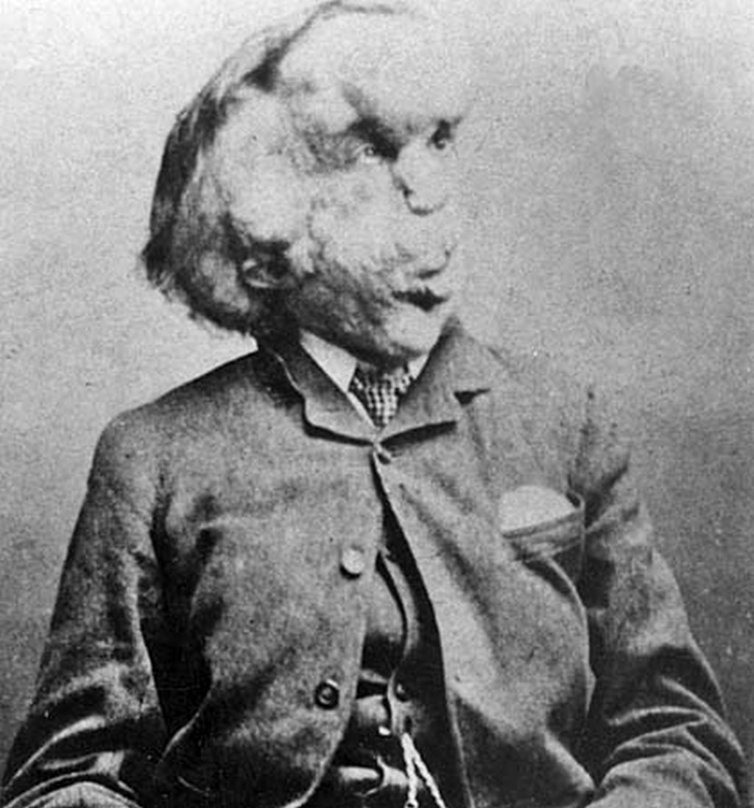

Slide 60
The Body Silent (1987)
Αυτοβιογραφία του Rober Murphy ο οποίος διαγνώστηκε με όγκο που επεκτείνονταν από τον δεύτερο αυχενικό σπόνδυλο έως τον όγδοο θωρακικό και τον άφησε σταδιακά παραπληγικό. Ως καθηγητής ανθρωπολογίας στο Πανεπιστήμιο Columbia, εφαρμόζει το πεδίο του στην ιατρική του περιπέτεια. «Αυτό το βιβλίο σχεδιάστηκε με τη συνειδητοποίηση ότι η μακρά μου ασθένεια ήταν ένα είδος εκτεταμένης ανθρωπολογικής έρευνας πεδίου διότι μέσα από αυτή έχω μπει σε έναν κοινωνικό κόσμο όχι λιγότερο περίεργο σε μένα από ότι εκείνος στα δάση του Αμαζονίου».

Slide 61
The Body Silent

Slide 62
The Body Silent
Το Body Silent, έχει γίνει ένα κλασικό κείμενο τόσο για τις μελέτες αναπηρίας γενικά όσο και για την ανθρωπολογία ειδικότερα. Αυτή η δημοσίευση αύξησε το ενδιαφέρον των ανθρωπολόγων για την αναπηρία και έδωσε αυξημένη νομιμότητα στους ανθρωπολόγους να εισέλθουν στον τομέα των σπουδών για την αναπηρία.

Slide 63
Ingstad & Whyte (1995)
Στα μέσα της δεκαετίας του 1990, εμφανίστηκε μια μελέτη για τις κοινωνικοπολιτισμικές πτυχές της αναπηρίας, με τίτλο Disability and Culture. Οι συγγραφείς καλούν το πεδίο της ανθρωπολογίας να διευρύνει τη μελέτη της αναπηρίας ώστε να δοθεί έμφαση στις προσωπικές και φαινομενολογικές προσεγγίσεις και όχι στις παραδοσιακές τεχνικές ιατρικής ανθρωπολογίας. Αυτός ο σημαντικός τόμος αναφέρθηκε από σχεδόν κάθε άρθρο και βιβλίο για την ανθρωπολογία και την αναπηρία από το 1995.

Slide 64
Ingstad & Whyte (1995)

Slide 65
Δεκαετία του 90
Σύμφωνα με τους Anastasiou & Kauffman τα επιχειρήματα του κοινωνικού μοντέλου για την δυσικανότητα συμπυκνώνονται σε πέντε, ως ακολούθως:

Slide 66
Επιχείρημα 1.
Υπάρχει μια έντονη διάκριση μεταξύ βλάβης και δυσικανότητας (Barnes, 1991, 1999; Oliver, 1996α). Όπως υποστηρίζει ο Barnes: «Η βλάβη είναι ο λειτουργικός περιορισμός μέσα στο ίδιο το άτομο λόγω σωματικής, ψυχικής ή αισθητηριακής εξασθένησης.
Η δυσικανότητα είναι είτε η απώλεια είτε ο περιορισμός των ευκαιριών να συμμετάσχει κάποιος στην κανονική ζωή της κοινότητας σε ίσο επίπεδο με άλλα άτομα, λόγω των φυσικών και κοινωνικών εμποδίων που αντιμετωπίζει» (1991, σ. 2)..

Slide 67
Επιχείρημα 2.
Η βλάβη αναφέρεται στη σωματική δυσλειτουργία, ενώ η δυσικανότητα αναφέρεται στην κοινωνική οργάνωση (Barnes, 1991, Oliver, 1996α). Πρέπει να σημειωθεί ότι η δυσικανότητα θεωρείται επίσης ως πολιτισμικά παραγόμενη και κοινωνικά κατασκευασμένη από μια μεταμοντέρνα οπτική του κοινωνικού μοντέλου (Hughes & Paterson, 1997).

Slide 68
Επιχείρημα 3
Η δυσικανότητα δεν είναι προϊόν σωματικής παθολογίας, αλλά αποτελεί προϊόν συγκεκριμένων κοινωνικών και οικονομικών δομών. Αυτές οι δομές είναι υπεύθυνες για τον αποκλεισμό των ατόμων με δυσικανότητες από την πλήρη συμμετοχή τους σε συνηθισμένες κοινωνικές δραστηριότητες (Oliver, 1990, 1993, 1996a). Σύμφωνα με τον Oliver, «δεν είναι οι ατομικοί περιορισμοί, οποιουδήποτε είδους, που αποτελούν την αιτία του προβλήματος αλλά η αποτυχία της κοινωνίας να παρέχει τις κατάλληλες υπηρεσίες που επαρκώς εξασφαλίζουν και λαμβάνουν πλήρως υπόψη τους τις ανάγκες των ατόμων με δυσικανότητες στην κοινωνική οργάνωση» (1996α, 32).

Slide 69
Επιχείρημα 4
Τα άτομα με δυσικανότητες είναι μια καταπιεσμένη κοινωνική ομάδα (Oliver, 1986, 1993, 1996a, 1996b; Abberley, 1987). Η καταπίεση αποδίδεται στον καπιταλιστικό τρόπο παραγωγής ή στις δομές του βιομηχανικού καπιταλισμού και στις απαιτήσεις του για αύξηση της παραγωγικότητας, όπου άνθρωποι με βλάβες τίθενται στο περιθώριο (Finkelstein, 1980, Oliver,1990,1993,1996b).

Slide 70
Επιχείρημα 5
Η δυσικανότητα δεν είναι θέμα προσωπικής τραγωδίας. Η ονομαζόμενη «θεωρία προσωπικής τραγωδίας της δυσικανότητας» παρουσιάζει τα άτομα με δυσικανότητα ως θύματα κάποιου τραγικού συμβάντος ή περιστατικού και για το λόγο αυτό τα συνδέει με εξατομικευμένες και ιατροποιημένες έννοιες της δυσικανότητας (Oliver, 1986, 1990, 1996a, 1996b). Τίποτα σχετικό με τα άτομα με δυσικανότητα δεν είναι λάθος, έτσι ώστε να χρειάζεται διόρθωση. Η ιατρική παρέμβαση δεν είναι κατάλληλη. Αντ’ αυτού, τα άτομα με δυσικανότητες καλούνται να αγωνιστούν για να αλλάξουν την κοινωνία. Δημιουργία κινήματος!

Slide 71
Devva Kasnitz
Σήμερα, μια από τις σημαντικότερες φωνές στον ανθρωπολογικό λόγο για την αναπηρία είναι η Devva Kasnitz, που εργάστηκε με τον Russell Shuttleworth. (Kasnitz, 2001, Shuttleworth, 2001, Shuttleworth, & Kasnitz, 2004).

Slide 72
Russell Shuttlworth (2005)
Το έργο του Shuttleworth επικεντρώθηκε στην αναπηρία/δυσικανότητα, τη σεξουαλικότητα και στις κοινωνικές δομές αναπηρίας. Μαζί και μεμονωμένα, αυτοί οι ερευνητές έχουν ξεσηκώσει τη συζήτηση για την κοινωνική κατασκευή της αναπηρίας και έχουν φέρει την αναπηρία στο κέντρο του ανθρωπολογικού λόγου (discource).

Slide 73
Προς συζήτηση
«Persons perceived as impaired who are excluded from various social relations and cultural domains are in the sociopolitical sense in which we are using the term—
disabled . In this schema, a particular society with its unique cultural meanings defines and situates any functional limitations or other physical/psychological statuses as impairments (see also Marshall, 1996),and constructs its social responses as inclusionary or exclusionary, just as it also constructs the meanings of and responses to health and illness» R.S. (2005, The Cultural Context of Disability)

Slide 74
Άτομα που παρουσιάζουν κάποια βλάβη και αποκλείονται από διάφορες κοινωνικές σχέσεις και πολιτισμικούς τομείς, είναι δυσικανοί (disabled) με την κοινωνικοπολιτική έννοια με την οποία χρησιμοποιούμε τον όρο. Σε αυτό το σχήμα, μια συγκεκριμένη κοινωνία με τις μοναδικές πολιτισμικές της έννοιες ορίζει και θέτει τυχόν λειτουργικούς περιορισμούς ή άλλες φυσικές / ψυχολογικές καταστάσεις ως βλάβες (βλ. Επίσης Marshall, 1996), και κατασκευάζει τις κοινωνικές της απαντήσεις ως ενταξιακές ή αποκλειστικές, όπως επίσης κατασκευάζει τa νοήματα και tiw απαντήσεις στην υγεία και τις ασθένειες »RS (2005, Το Πολιτιστικό Πλαίσιο της Αναπηρίας)

Slide 75
Η ΣΥΝΕΙΣΦΟΡΑ ΤΗΣ ΙΑΤΡΙΚΗΣ ΑΝΘΡΩΠΟΛΟΓΙΑΣ
Η ιατρική ανθρωπολογία είναι ένας από τους κύριους κλάδους που συνέβαλαν στην κατανόηση της δυσικανότητας (disability) και της βλάβης (impairment). Επειδή οι ιατρικοί ανθρωπολόγοι ήταν μερικοί από τους πρώτους που προσέγγισαν το θέμα της δυσικανότητας. Έχει συμβάλει σημαντικά στην αποσαφήνιση των όρων και έχει θέσει κάποιες βάσεις για τη συζήτηση του πεδίου της δυσικανότητας (Littlewood, 2006). Ωστόσο, το σημαντικότερο περιοδικό της ιατρικής ανθρωπολογίας, το Medical Anthropology Quarterly έκανε ελάχιστη αναφορά στην δυσικανότητα (1987-2006) μέχρι και τη δεκαετία του 1990 (Shuttleworth, 2004).

Slide 76
Το ιατρικό μοντέλο
Η προοπτική της ιατρικής ανθρωπολογίας για την δυσικανότητα χρησιμοποιεί ιατρικές αντιλήψεις για την ασθένεια προκειμένου να εξηγήσει την αναπηρία (Littlewood, 2006). Αυτό το ιατρικό μοντέλο συνεπάγεται μια παρέμβαση για να «θεραπεύσει» τα άτομα με αναπηρίες. Η ιατρική ανθρωπολογία συνέβαλε σημαντικά στην κατανόηση της αναπηρίας. Ωστόσο, το ιατρικό μοντέλο περιορίζει τη συζήτηση.

Slide 77
Ιατρική ανθρωπολογία
Πολλές σημαντικές συνεισφορές που προέρχονται από την ιατρική ανθρωπολογία περιλαμβάνουν επίσης πτυχές της κοινωνικής ή πολιτισμικής ανθρωπολογίας. Οι πρώτες ιατρικές ανθρωπολογικές μελέτες πάνω στη δυσικανότητα παρουσίασαν τις αντιλήψεις διαφορετικών πολιτισμών σχετικά με ορισμένες μορφές δυσικανότητας, όπως η επιληψία ή η κώφωση.(Ablon, 1981; Benedict, 1934; Littlewood, 2006; Rao, 2006).

Slide 78
Η Ablon για την αναπηρία
Η πρωτοποριακή εθνογραφική προσέγγιση της Ablon στη μελέτη της δυσικανότητας, ειδικά σε σχέση με τις στιγματισμένες ομάδες ανθρώπων, βοήθησε να μετακινηθεί η ιατρική ανθρωπολογία από ένα ‘πλαίσιο ασθένειας’ προς μια ‘εθνογραφική εστίαση’ (Shuttleworth & Kasnitz, 2004; Shuttleworth, 2001).

Slide 79
…
Αυτό διευρύνει το εύρος της ανθρωπολογικής μελέτης για την δυσικανότητα και τη βλάβη κι επιτρέπει τις φωνές των ανθρώπων να συνεισφέρουν μέσα από τις βιωμένες εμπειρίες τους στην ανάπτυξη θεωρητικών μοντέλων. (Shuttleworth & Kasnitz, 2004).

Slide 80
Κοινωνικοί αποκλεισμοί
«Λόγω της εθνογραφικής φύσης της δουλειάς της Ablon, η εστίαση της μελέτης για τη δυσικανότητα μετακινήθηκε στους κοινωνικούς αποκλεισμούς και περιορισμούς που προκύπτουν ως αποτέλεσμα των σωματικών διαφορών». (Shuttleworth & Kasnitz. 2004, p. 142).

Slide 81
Η Ablon ήταν μια από τις πρώτες ανθρωπολόγους που επικεντρώθηκαν στις κοινωνικές αντιδράσεις της κοινότητας ως την πραγματική πηγή αναπηρίας. Αυτό άλλαξε την εστίαση από την ανθρώπινη συμπεριφορά των ατόμων με αναπηρίες στο κοινωνικό περιβάλλον του πληθυσμού γενικότερα.

Slide 82
STIGMA, DEVIANCE, AND LIMINALITY
Το στίγμα και η απόκλιση είναι βασικές έννοιες της κοινωνικής και πολιτισμικής ανθρωπολογίας που μπορούν να εφαρμοστούν στην αναπηρία (Devlieger, 1999; Rosing, 1999).

Slide 83
Deviance
Ως ‘απόκλιση’ ορίζεται η παρέκκλιση από τις κυριαρχούσες και εκτιμώμενες νόρμες’’ με τρόπο που η κοινωνία το εκλαμβάνει αρνητικά’’ (Becker, 1983; Susman, 1994, p. 16)

Slide 84
Stigma
‘‘μια απαξιωμένη ιδιότητα (γνώρισμα), μια ανεπιθύμητη διαφορετικότητα ’’ (Goffman 1963)
(Ablon, 1981, 1984, 1988, 1992, 1995; Edgerton, 1967, 1993; Gleeson, 1997; Goffman, 1963; Ingstad, 1995; Shuttleworth, 2004; Shuttleworth & Kasnitz, 2004; Stiker, 1999).

Slide 85
Robert Murphy
Ο ανάπηρος ανθρωπολόγος Robert Murphy περιέγραψε τους ανθρώπους με αναπηρία ως τους ανατροπείς του Αμερικανικού ιδεώδους (ας θυμηθούμε την M. Mead) επειδή τα σώματά τους και οι συνθήκες της ζωής τους περιορίζουν την ικανότητά τους να κατακτήσουν ‘ανεξαρτησία’, ‘αυτονομία’ και ‘αυτοδυναμία’, τις οποίες περιγράφει ως την πεμπτουσία των Αμερικανικών αξιών. (Murphy, 1990).

Slide 86
Κάτι ενδιαφέρον…
Οι όροι που χρησιμοποιούνται από την κοινότητα των αναπήρων για να περιγράψουν τους μη-ανάπηρους είναι: ‘‘TAB ή MAB (temporarily or momentarily able-bodied)’’ (Zola, 1993).

Slide 87
McDermott, 1995 & Zola, 1993
Τα μέλη μιας κοινωνίας μπορεί να φοβούνται και να δυσαρεστούν τα άτομα με δυσικανότητες φοβούμενοι την αναπηρία οι ίδιοι. Αυτός ο φόβος και η δυσαρέσκεια μπορούν να οδηγήσουν σε στίγμα, περιθωριοποίηση και καταπίεση ατόμων με αναπηρίες. Το στίγμα που σχετίζεται με την αναπηρία πηγάζει από τη γνώση ότι οποιοσδήποτε μπορεί να γίνει ανάπηρος ανά πάσα στιγμή. (McDermott, 1995; Zola, 1993)

Slide 88
Liminality (from the Latin word līmen, meaning "a threshold«=κατώφλι)
Ο όρος Liminality προέρχεται από την ανθρωπολογία και αναφέρεται στο στάδιο μιας ιεροτελεστίας ή διαβατήριας τελετής όπου το άτομο βρίσκεται σε μια ιδιαίτερη κατάσταση ξεκομμένος από την κοινωνία και την κανονική ζωή, ένα στάδιο που θεωρείται «ιερό» όπου το άτομο είναι ευάλωτο. Αυτό το στάδιο ακολουθεί το στάδιο της απομάκρυνσης και ακολουθείται από το στάδιο της επανενσωμάτωσης. Αναφέρεται σε μια διαβατήρια τελετή κατά την οποία συντελείται αλλαγή κοινωνικού status.
Murphy (1990) περιέγραψε τη δική του διαδικασία σταδιακής παράλυσης ως μια σειρά τελετουργιών περιορισμού, των κοινωνικών του λειτουργιών καθώς γινόταν όλο και περισσότερο ανάπηρος στα μάτια του πολιτισμού γενικά.

Slide 94
Liminality –αμετάφραστος όρος culture of disability
Τα άτομα με ειδικές ανάγκες μπορεί να βιώσουν μια εκτεταμένη ή ακόμη και διαρκή κατάσταση ‘liminality’ λόγω σύγχυσης ρόλων και έλλειψης αποδοχής από άλλους (Murphy et al., 1988). Πολλοί δεν αποδέχονται την οριακή ταυτότητα που τους αποδίδει η κοινωνία και μπορεί να δημιουργήσουν τη δική τους κουλτούρα για να υποστηρίξουν και να επικοινωνήσουν τις εμπειρίες τους (Ingstad, 1995).

Slide 95
Ιδεολογικές προεκτάσεις στα ζητήματα κοινωνικής δικαιοσύνης
Κοινωνικο-οικονομική τάξη,
εθνοτική προέλευση,
σωματικά χαρακτηριστικά,
κατάσταση υγείας,
ορατή ή μη ορατή αναπηρία,
ηλικία,
φύλο,
οικογενειακή κατάσταση,
σεξουαλική ταυτότητα και
ιδεολογικο-πολιτικές πεποιθήσεις

Slide 96
DISABILITY AS CULTURE
Μερικοί θεωρητικοί ισχυρίζονται ότι η κοινότητα των ατόμων με αναπηρία μπορεί να θεωρηθεί κουλτούρα ή υποκουλτούρα
πχ ορισμένες ομάδες ατόμων με ειδικές ανάγκες μπορεί να έχουν τη δική τους κουλτούρα (όπως η κουλτούρα των κωφών)
(Cervinkova, 1996; Fjord, 1996; Frank, 1986b; Stiker, 1999).

Slide 97
Cultural identity of disabled
Περίπου το 74% των Αμερικανών με αναπηρία αναφέρουν μια κοινή πολιτισμική ταυτότητα, ενώ το 45% θεωρούν ότι ανήκουν σε μια ομάδα μειονοτήτων (Nagler, 1993).

Slide 98
…
Ορισμένοι ανθρωπολόγοι ζήτησαν τη δημόσια αναγνώριση των ατόμων με αναπηρία/δυσικανότητα ως μειονοτικής ομάδας, ενώ άλλοι προειδοποιούν κατά της ένταξης μιας τόσο διαφορετικής ομάδας ανθρώπων σε μια μειονοτική κατηγορία
(Biklin, 1988; Gleeson, 1997; Susman, 1994; Zola, 1993).

Slide 99
…
Η κοινότητα των κωφών έχει περιγραφεί ως «μια εξαιρετικά ενδογαμική, σαφώς οριοθετημένη πολιτισμική κοινότητα» (Ingstad, 1995, σ. 17). Η συζήτηση σχετικά με τον ορισμό της «κουλτούρας της δυσικανότητας» ή «της κουλτούρας των ατόμων με δυσικανότητες» συνεχίζει να μαίνεται, με ερευνητές, θεωρητικούς και άτομα από την κοινότητα να συνεισφέρουν στους εξελισσόμενους ορισμούς της κουλτούρας και της ταυτότητας

Slide 100
…
Η σημασία της αναπηρίας/δυσικανότητας παράγεται πολιτισμικά, και διαφορετικοί πολιτισμοί αντιλαμβάνονται την κατάσταση αυτή με διαφορετικούς τρόπους
(Devlieger, 1995, 1999, Holzer et al., 1999; Klotz, 2003; Littlewood, 2006; Peters, 2000; Whyte, 1995).

Slide 101
Η αναπηρία σε άλλες κουλτούρες
Η ινδουιστική έννοια του κάρμα εξηγεί την αναπηρία σε ορισμένους πολιτισμούς.
Οι Αβορίγινες αυστραλιανοί αυτόχθονες μπορεί να αποδίδουν την αναπηρία σε κοινωνικές ή τελετουργικές παραβάσεις. Μερικοί αφρικανικοί πολιτισμοί συσχετίζουν την αναπηρία με τη μαγεία και τις κατάρες, ενώ οι Χριστιανοί μπορούν να αναφέρουν την αμαρτία ως αιτία της αναπηρίας, και οι Μουσουλμάνοι συνδέουν την αναπηρία με τη μοίρα ή το θέλημα του Αλλάχ (Armstrong & Fitzgerald, 1996).

Slide 102
…
ΤΕΛΟΣ ΠΡΩΤΟΥ ΜΕΡΟΥΣ

Slide 103
Equality is not justice

Slide 104
(Πλάτων, Πολιτεία, 351a)
‘...τι πράγμα είναι η δικαιοσύνη σε σχέση με την αδικία; Γιατί έλεγες, μου φαίνεται, πως η αδικία είναι πιο γερή και πιο δυνατή από τη δικαιοσύνη. Ενώ τώρα, αφού είπαμε πως η δικαιοσύνη είναι αρετή και σοφία, εύκολα θα αποδειχτεί πως είναι και πιο δυνατό πράγμα από την αδικία. Αφού αυτή είναι αμάθεια...’

Slide 105
‘η αλήθεια είναι πάντα η ίδια’(;),
Αυτή η αντίληψη θα παρέπεμπε σε μια ουσιοκρατική θεώρησή της (Gutmann, 1994: 57)

Slide 106
Κοινωνική Δικαιοσύνη
Έννοια κλειδί της πολιτικής φιλοσοφίας και των κοινωνικών επιστημών, κομβικό σημείο αναφοράς στην εκπαίδευση.
Έννοια μεταβαλλόμενη ανάλογα με το πολιτικό, κοινωνικό και οικονομικό πλαίσιο
Προσδιορίζεται ποικιλοτρόπως διαμέσου πληθώρας άλλων συναφών εννοιών όπως είναι η ισοκατανομή πόρων, η ισότητα πρόσβασης, οι ίσες ευκαιρίες ένταξης και ανάπτυξης, η αναγνώριση ταυτοτήτων, η ισότιμη απόκτηση ικανοτήτων κλπ.

Slide 107
Κοινωνική Δικαιοσύνη
συνδέεται στενά με την έννοια της δημοκρατίας, ενώ η απουσία της προσδιορίζεται ως ανισότητα, παραγνώριση της διαφοράς, περιθωριοποίηση και αποκλεισμός.

Slide 108
Κοινωνική δικαιοσύνη & ετερότητα
Βασική παράμετρος της κοινωνικής δικαιοσύνης αποτελεί η αναγνώριση των ποικίλων μορφών της ετερότητας.
Εκπαίδευση του εθνικού κράτους της νεωτερικότητας (ομοιογένεια)
Εκπαίδευση του εθνικού κράτους της μετανεωτερικότητας (ετερότητα)

Slide 109
Griffiths (1998)
ιστορικά, το περιεχόμενο του όρου ‘κοινωνική δικαιοσύνη’ έχει αλλάξει, από το να είναι επικεντρωμένο κυρίως στην ‘κοινωνική τάξη’, στο να συμπεριλάβει την ισότητα ως προς το φύλο και τη φυλετική καταγωγή κατά τις δεκαετίες του 1970 και του 1980, ενώ επεκτάθηκε σε ζητήματα αναπηρίας και σεξουαλικότητας στη δεκαετία του 1990.

Slide 110
(Griffiths, 1998: 11)
«έχει γίνει ξεκάθαρο ότι η κοινωνική δικαιοσύνη δεν αποτελεί πλέον ζήτημα απελευθέρωσης για τη μια ή την άλλη κοινωνική ομάδα ή σέκτα. Εκείνες οι κοινωνικές ομάδες ή σέκτες είναι όλο και πιο δύσκολο να ταυτοποιηθούν σε μια περίοδο στην οποία οι πολιτικές ταυτότητες έχουν γίνει περισσότερο περίπλοκες, κατακερματισμένες και μεταβαλλόμενες»

Slide 111
Forst (2007)
Κατανεμητική δικαιοσύνη (αγαθά/πρόσβαση-υλική ευημερία)
Πολιτική δικαιοσύνη (νομική και πολιτική θέση σ’ ένα πλαίσιο νομότυπο)
Ή
κατανεμητική, πολιτισμική και σχεσιακή (ελευθερία από καταπιεστικές σχέσεις)

Slide 112
Το independent living (κοινότητες αναπήρων) το 2015 υπέστησαν περικοπές και η αντίδραση ήταν χλιαρή, καθώς ήταν αντίθετοι στο welfare state.
Cripple pride (1990) & stigma by association
Identity empowerment-politics
Ανάγκες + κράτος πρόνοιας

Slide 113
Σχετική βιβλιογραφία
Ablon, J. (1988). Living with difference: Families with dwarf children. New York: Praeger.
Ablon, J. (1992). Social dimensions of genetic disorders. Practicing Anthropology,14(1), 10–13.
Ablon, J. (1995). ‘‘The elephant man’’ as ‘‘self’’ and ‘‘other’’: The psychosocial costs of a misdiagnosis. Social Science and Medicine, 40, 1481–1489.
Ablon, J. (1999). Living with genetic disorder: The impact of neurofibromatosis.Westport, CO: Auburn House. Americans with Disabilities Act, Pub. L. No. 101–336, 2, 104 Stat 328 (1990).
Armstrong, M. J., & Fitzgerald, M. H. (1996). Culture and disability studies: An anthropological perspective. New York: Pergamon Press.
Armstrong, J., &. Maureen, F. (1996). Culture and disability studies: An anthropological perspective. Rehabilitation Education, 10(4), 247–304.

Slide 114
Becker, H. S. (1983). Outsiders: Studies in the sociology of deviance. New York: The Free Press.
Benedict, R. (1934). Anthropology and the abnormal. The Journal of General Psychiatry, 10, 59–80.
Biklin, D. (1988). The myth of clinical judgment. Journal of Social Issues, 44, 159–172.
Bridges, P. S. (1992). Degenerative bone disease in hunter-gatherers and agriculturist s from the southeastern United States. American Journal of Physical Anthropology, 85, 379–391.
Cervinkova, H. (1996). Disability and the other in cultural anthropology. Human Mosaic, 30(1–2), 56–63.
Devlieger, P. (1995). Why disabled? The cultural understanding of physical disability in an African society. In B. Ingstad & S. R. Whyte (Eds.), Disability and culture (pp. 94–106). Berkeley, CA: University of California Press.

Slide 115
Devlieger, P. (1999). Developing local concepts of disability. In B. Holtzer, A. Vreede, & G. Weigt (Eds.), Disability in different cultures: Reflections on local concepts. Bonn, Germany: Bielefeld.
Edgerton, R. B. (1967, 1993). The cloak of competence: Stigma in the lives of the mentally retarded. Berkeley, CA: University of California Press.
Edgerton, R. B. (1984). Anthropology and mental retardation: Research approaches and opportunities. Culture, Medicine and Psychiatry, 8, 25–48.
Fjord, L. L. (1996). Images of difference: Deaf and hearing in the Unites States. Anthropology and Humanism, 21(1), 55–69.
Frank, G. (1984). Life history model of adaptation to disability: The case of a ‘‘congenital amputee.’’ Social Science and Medicine, 19(6), 639–645.

Slide 116
Frank, G. (1986a). On embodiment: A case study of congenital limb deficiency in American culture. Culture, Medicine and Psychiatry, 10(3), 189–219.
Frank, G. (1986b). Venus on wheels: Two decades of dialogue on disability, biography, and being female in America. Berkeley, CA: University of California Press.
Gleeson, J. (1997). Disability studies: A historical materialist view. Disability and Society, 12(2), 179–202.
Goffman, E. (1963). Stigma: Notes on management of spoiled identity. Englewood Cliffs, NJ: Prentice Hall.

